Slide 1
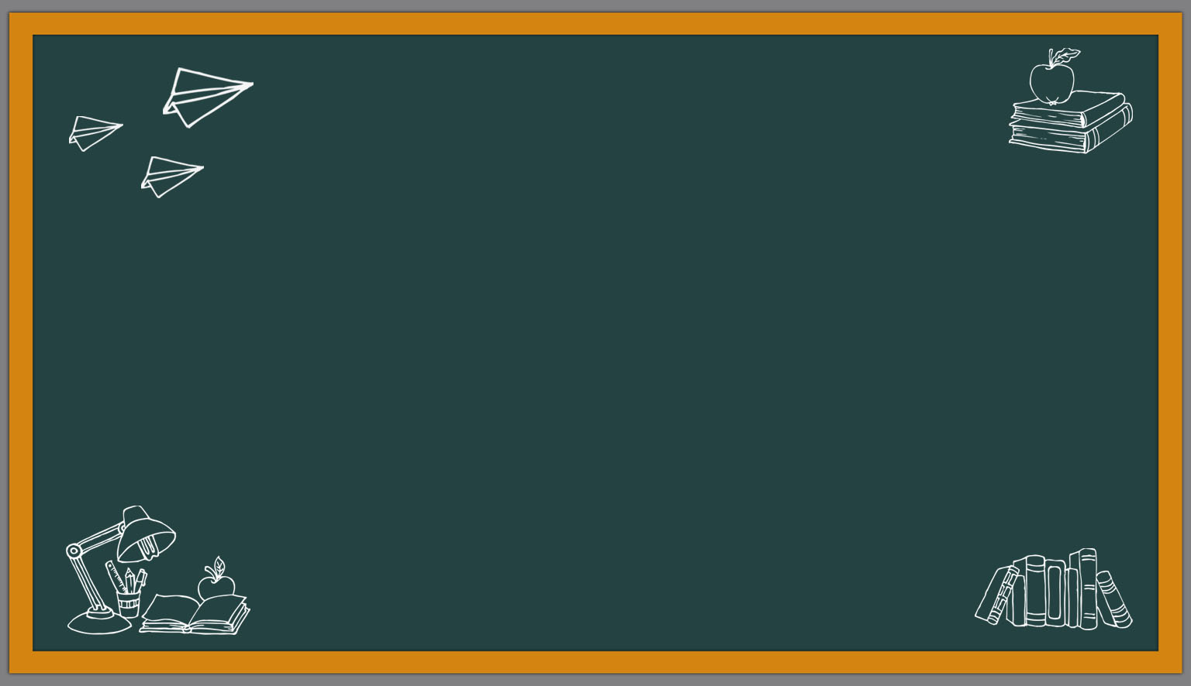
数据结构-排序

Slide 2
目录 Contents
1
排序的概念
2
排序的分类
3
排序比较

Slide 3
PART01
排序的概念

Slide 4
排序
sort
所谓排序就是整理文件中的记录，使之按关键字递增（或递减）次序排列起来。

Slide 5
PART02
排序的分类

Slide 6
排序的分类
sort
稳定排序与不稳定排序：
假设 K_{i} = K_{j} ，且排序前序列中 R_{i} 领先于 R_{j} ；
若在排序后的序列中 R_{i} 仍领先于 R_{j} ，则称排序方法是稳定的。
若在排序后的序列中 R_{j} 仍领先于 R_{i} ，则称排序方法是不稳定的。
例：序列 3 15 8 8 6 9
若排序后得 3 6 8 8 9 15 稳定的
若排序后得 3 6 8 8 9 15 不稳定的

Slide 7
排序的分类
sort
根据排序过程中待排序记录是否全部放置在内存中，排序分为内排和外排。
内部排序: 指的是待排序记录存放在计算机随机存储器中进行的排序过程。
外部排序: 指的是待排序记录的数量很大，以致内存一次不能容纳全部记录，在排序过程中尚需对外存进行访问的排序过程。

Slide 8
算法的复杂性
algorithm
算法的复杂性：体现在运行该算法时的计算机所需资源的多少上，计算机资源最重要的是时间和空间（即寄存器）资源，因此复杂度分为时间和空间复杂度。
辅助空间：辅助空间是评价排序算法的一个重要指标，辅助空间是指除了存放待排序资源之外，执行算法所需要的其他存储空间。
时间复杂度：简单的说就是程序循环执行的总的次数。算法的时间复杂度是一个函数，它定量描述了该算法的运行时间。时间复杂度常用大O符号表述，即O(f(n))。

Slide 9
直接插入排序
insert sort
按照排序过程中所依据的原则的不同可以分类为:
►插入排序
直接插入排序 希尔排序
►交换排序
冒泡排序 快速排序
►选择排序
简单选择排序 堆排序
►归并排序
►基数排序

Slide 10
直接插入排序
insert sort
直接插入排序
对于给定的一组记录，初始时假定第一个记录自成一个有序的序列，其余的记录为无序序列；接着从第二个记录开始，按照记录的大小依次将当前处理的记录插入到其之前的有序序列中，直至最后一个记录插入到有序序列为止。

Slide 11
直接插入排序
insert sort
例：将 29 18 87 56 3 27 按由小到大排序
① (29) (18 87 56 3 27)
② (18 29) (87 56 3 27)
③ (18 29 87) (56 3 27)
④ (18 29 56 87) (3 27)
⑤ ( 3 18 29 56 87) (27)
⑥ (3 18 27 29 56 87)
（点击播放，观看排序过程）

Slide 12
直接插入排序
insert sort
稳 定 性：稳定
时间复杂度： O(n^2)
(1)初始数据正序，总比较次数：n-1
(2)初始数据逆序，总比较次数：(n² + n - 1) / 2 = O(n2)
(3)初始数据无序，第i趟平均比较次数(i+1)/2，总次数为 (n² + 3n) / 4 = O(n²)
(4)可见，原始数据越趋向正序，比较次数和移动次数越少。

Slide 13
希尔排序
shell sort
希尔排序
希尔排序也称为“缩小增量排序”，基本原理是：首先将待排序的元素分为多个子序列，使得每个子序的元素个数相对较少，对各个子序分别进行直接插入排序，待整个待排序序列“基本有序后”，再对所有元素进行一次直接插入排序。

Slide 14
希尔排序
shell sort
具体步骤如下：
(1)选择一个步长序列t1, t2, ..., tk,满足ti > tj(i <ｊ)，tk = 1。
(2)按步长序列个数k，对待排序序列进行k趟排序。
(3)每趟排序，根据对应的步长ti，将待排序的序列分割成ti个子序列，分别对各个子序列进行直接插入排序。

Slide 15
希尔排序
shell sort
例，序列 49 38 65 97 76 13 27 48 55 4 19 排序
第一趟排序
49 13 19
38 27
65 48
97 55
76 4
27 38
48 65
55 97
4 76
13 19 49

Slide 16
希尔排序
shell sort
13 19 49
27 38
48 65
55 97
4 76
第二趟排序
13 55 38 76
27 4 65 49
48 19 97
13 38 55 76
4 27 49 65
19 48 97
第三趟排序
4 13 19 27 38 48 49 55 65 76 97

Slide 17
希尔排序
shell sort
希尔排序的特点：
时间复杂度：希尔排序的时间复杂性在O（nlog₂n）和O（n² ）之间，大致为O（n^{1.3}）。
稳定性：不稳定

Slide 18
冒泡排序
bubble sort
冒泡排序
对于给定的n个记录，从第一个记录开始依次对相邻的两个记录进行比较，当前面的记录大于后面的记录时，交换其位置，进行一轮比较和交换位置后，n个记录中的最大记录将位于第n位；然后对前(n - 1)个记录进行第二轮比较；重复该过程直到进行比较的记录只剩下一个为止。
冒泡排序基本思想是:对待排序的数字进行两两比较,如发现两个数字是反序的,则进行交换,直到无反序的记录为止。

Slide 19
冒泡排序
bubble sort
将 29 18 87 56 3 27 按由小到大排序
29 | 18 | 87 | 56 | 3 | 27
29 | 18 | 87 | 56 | 3 | 27
18 | 29 | 87 | 56 | 3 | 27
18 | 29 | 87 | 56 | 3 | 27
18 | 29 | 56 | 87 | 3 | 27
18 | 29 | 56 | 87 | 3 | 27
18 | 29 | 56 | 3 | 87 | 27
18 | 29 | 56 | 3 | 87 | 27
第1趟
18 | 29 | 56 | 3 | 27 | 87
第2趟
18 | 29 | 56 | 3 | 27 | 87
18 | 29 | 56 | 3 | 27 | 87
18 | 29 | 3 | 56 | 27 | 87
18 | 29 | 3 | 56 | 27 | 87
18 | 29 | 3 | 27 | 56 | 87
18 | 29 | 3 | 27 | 56 | 87
18 | 29 | 3 | 27 | 56 | 87
18 | 3 | 29 | 27 | 56 | 87
18 | 3 | 29 | 27 | 56 | 87
第3趟
18 | 3 | 27 | 29 | 56 | 87
18 | 3 | 27 | 29 | 56 | 87
18 | 3 | 27 | 29 | 56 | 87
3 | 18 | 27 | 29 | 56 | 87
第4趟
3 | 18 | 27 | 29 | 56 | 87
3 | 18 | 27 | 29 | 56 | 87
第5趟
3 | 18 | 27 | 29 | 56 | 87

Slide 20
冒泡排序
bubble sort
冒泡排序特点分析：
时间复杂度：总共比较 n(n-1)/2 次 时间复杂度为O(n²)
稳定性：稳定

Slide 21
快速排序
quick sort
快速排序
快速排序是一种非常高效的排序方法，采用“分而治之”的思想，把大的拆分为小的，小的在拆分为更小的。
原理是：对于一组给定的记录，通过一趟排序后，将原序列分为两部分，其中前部分的所有记录均比后部分的所有记录小，然后再依次对前后两部分的记录进行快速排序，递归该过程，直到序列中的所有记录均为有序为止。

Slide 22
将 29 96 18 56 3 56 39 77 按由小到大排序
快速排序
quick sort
a
29
96
39
96
18
56
56
56
3
56
56
56
56
39
96
39
77
56
下标
1
2
3
4
5
6
7
8
x
y
18
29
29
3
39
39
18
18
18
18
39
56
29
3
3
77
96
1
2
3
4
5
x
y
39
29
56
29
39

Slide 23
快速排序
quick sort
快速排序特点：
稳定性：不稳定
平均时间复杂度： O(nlog₂n)

Slide 24
简单选择排序
select sort
简单选择排序
是一种简单直观的排序算法，他的基本原理是：对于给定的一组记录，经过第一轮比较后得到最小的记录，然后将记录与第一个记录的位置进行交换；接着对不包括第一个记录以外的其他记录进行第二轮排序，得到最小的记录并与第二个记录进行位置交换；重负该过程，直到进行比较的记录只有一个为止。

Slide 25
简单选择排序
将 29 18 87 56 3 27 按由小到大排序
select sort
29 | 18 | 87 | 56 | 3 | 27
29 | 18 | 87 | 56 | 3 | 27
3 | 29 | 87 | 56 | 18 | 27
18 | 29 | 87 | 56 | 3 | 27
3 | 29 | 87 | 56 | 18 | 27
第1趟
3 | 29 | 87 | 56 | 18 | 27
3 | 18 | 87 | 56 | 29 | 27
第2趟
3 | 18 | 87 | 56 | 29 | 27
3 | 18 | 56 | 87 | 29 | 27
3 | 18 | 29 | 87 | 56 | 27
3 | 18 | 27 | 87 | 56 | 29
第3趟
3 | 18 | 27 | 87 | 56 | 29
3 | 18 | 27 | 56 | 87 | 29
3 | 18 | 27 | 29 | 87 | 56
第4趟
3 | 18 | 27 | 29 | 87 | 56
3 | 18 | 27 | 29 | 56 | 87
第5趟

Slide 26
简单选择排序
select sort
简单选择排序的特点
最大特点：移动次数少；
时间复杂度：总共比较 n(n-1)/2 次 ，移动次数最多n-1, 时间复杂度为O(n²)
稳定性：不稳定。

Slide 27
堆排序
heap sort
堆排序
堆排序是一种特殊的树形数据结构，其每个节点都有一个值，通常提到的堆都是指一棵完全二叉树，根节点的值小于(或大于)两个子节点的值，同时根节点的两个子树也分别是一个堆。堆排序主要包括两个过程：一是构建堆， 二是交换堆顶元素与最后一个元素的位置。

Slide 28
堆排序
heap sort
堆排序的思想：
1. 将序列构造成一棵完全二叉树 ；
2. 把这棵普通的完全二叉树改造成堆，便可获取最小值 ；
3. 输出最小值 ；
4. 删除根结点，继续改造剩余树成堆，便可获取次小值 ；
5. 输出次小值 ；
6. 重复改造，输出次次小值、次次次小值，直至所有结点均输出，便得到一个排序 。

Slide 29
堆排序
例：序列 49 38 65 97 76 13 27 50
heap sort
49
13
97
97
38
27
1. 按顺序依次构造成完全二叉树的结点；
2. 把完全二叉树改造成堆；从下向上，父子交换；
38
65
97
49
50
13
27
49
97
3. 取得最小值 13
4. 删除 13 ，重新改造成新堆；
50
76
27
97
13
27
97
65
49
97
5. 取得次小值 27；
6. 删除 27 ，重新改造成新堆；
50
97
13
7. 取得次次小值 38；

Slide 30
堆排序
heap sort
堆排序的特点：
稳定性：不稳定
时间复杂度：O(nlogn)
堆排序对记录较少的文件效果一般，但对于记录较多的文件很有效果，其运行时间主要耗费在创建堆与调整堆上

Slide 31
归并排序
Merge Sort
归并排序
利用递归与分治技术将数据序列划分为越来越小的半子表，再对半子表排序，最后再用递归步骤将排好序的半子表合并成为越来越大的有序序列。
原理如下：对于给定的一组记录，首先将两个相邻的长度为1的子序列进行归并，得到n/2个长度为2或者1的有序子序列，在将其两两归并，反复执行此过程，直到得到一个有序的序列为止。

Slide 32
归并排序
Merge Sort
例：将49 38 65 97 76 13 27由小到大排序
初始化关键字:[49] [38] [65] [97] [76] [13] [27]
一趟归并后： [38 49] [65 97] [13 76] [27]
二趟归并后： [38 49 65 97] [13 27 76]
三趟归并后： [13 27 38 49 65 76 97]

Slide 33
归并排序
Merge Sort
归并排序特点：
平均时间复杂度： O(nlog₂n)
稳定性： 稳定

Slide 34
基数排序
Radix Sort
基数排序（Radix Sorting）是一种借助多关键字排序的思想对单逻辑关键字进行关系的方法。基数排序不需要进行记录关键字间的比较。
主要分为两个过程：
(1)分配，先从个位开始，根据位值(0-9)分别放到0~9号桶中（比如53,个位为3，则放入3号桶中）
(2)收集，再将放置在0~9号桶中的数据按顺序放到数组中

Slide 35
基数排序
Radix Sort
例，序列 278 109 063 930 589 184 505 269 008 083
第一趟分配
0 1 2 3 4 5 6 7 8 9
930
063
184
505
278
109
083
008
589
269
第一趟收集
930
063 083
184
505
278 008
109 589 269
第二趟分配
0 1 2 3 4 5 6 7 8 9
505
930
063
278
083
008
269
184
109
589
第二趟收集
505 008 109
930
063 269
278
083 184 589

Slide 36
基数排序
Radix Sort
第二趟收集
505 008 109
930
063 269
278
083 184 589
第三趟分配
0 1 2 3 4 5 6 7 8 9
008
109
269
505
930
063
184
278
589
083
第三趟收集
008 063 083
109 184
269 278
505 589
930

Slide 37
基数排序
Radix Sort
基数排序的特点：
稳 定 性：稳定
时间复杂度：O(kn)(k表示整形的最高位)
空间复杂度：O(10n)

Slide 38
PART03
排序算法的比较

Slide 39
排序比较
sort
排序方法 | 最好时间 | 平均时间 | 最坏时间 | 辅助存储 | 稳定性 | 备注
选择排序 | O(n^2) | O(n^2) | O(n^2) | O(1) | 不稳定
插入排序 | O(n) | O(n^2) | O(n^2) | O(1) | 稳定
冒泡排序 | O(n) | O(n^2) | O(n^2) | O(1) | 稳定
希尔排序 | O(n^1.3) | O(nlogn) | O(n^2) | O(1) | 不稳定
快速排序 | O(nlogn) | O(nlogn) | O(n^2) | O(logn) | 不稳定
堆排序 | O(nlogn) | O(nlogn) | O(nlogn) | O(1) | 不稳定
归并排序 | O(nlogn) | O(nlogn) | O(nlogn) | O(n) | 稳定
基数排序 | O(kn) | O(kn) | O(kn) | O(n) | 稳定

Slide 40
排序比较
sort
从平均情况看：堆排序、归并排序、快速排序胜过希尔排序。
从最好情况看：冒泡排序和直接插入排序更胜一筹。
从最差情况看：堆排序和归并排序强过快速排序。

Slide 41
排序比较
sort
虽然直接插入排序和冒泡排序速度比较慢，但是当初始序列整体或局部有序是，这两种算法的效率比较高。当初始序列整体或局部有序时，快速排序算法效率会下降。当排序序列较小且不要求稳定性是，直接排序效率较好；要求稳定性时，冒泡排序法效率较好

Slide 42
over

